Slide 1
Сказка о весёлом язычке
2013

Slide 2
Целью артикуляционной гимнастики является
выработка правильных, полноценных
движений артикуляционных органов,
необходимых для правильного
произношения звуков, и объединение
простых движений в сложные –
артикуляционные уклады различных
фонем.
Выполняется ежедневно, перед зеркалом.

Slide 3
Составляющие правильного выполнения артикуляционной гимнастики.
Точность
Плавность
Темп
Устойчивость
Переход от одного речевого движения
к другому

Slide 4
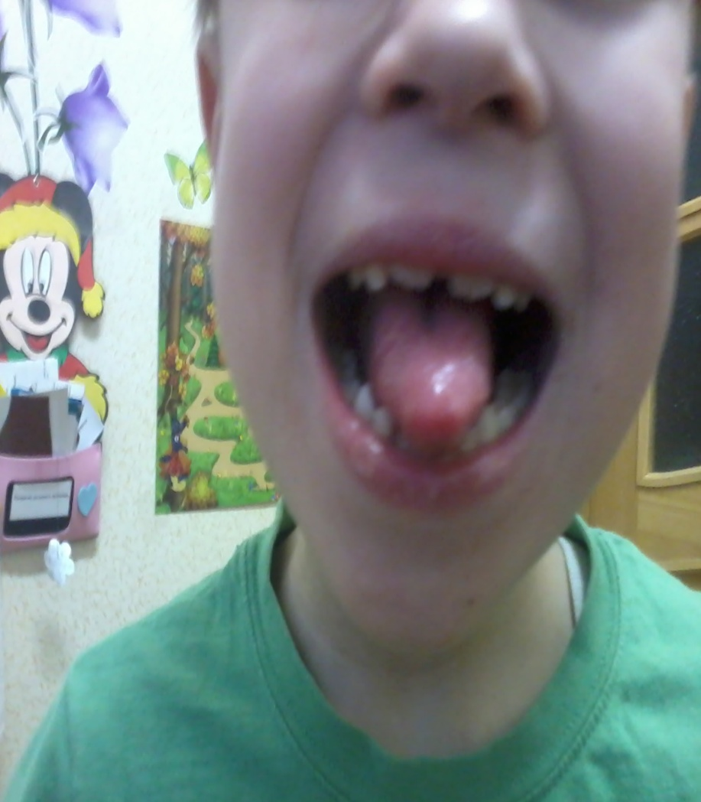
Упражнение “Стрелочка”
Рот — домик, губы — двери.
А кто живет в этом домике?
В этом домике, дружок,
Живет Веселый Язычок.
Ох, и шустрый он мальчишка,
И немножко шалунишка.
(Рот открыт, несколько раз
показывается узкий язык).

Slide 5
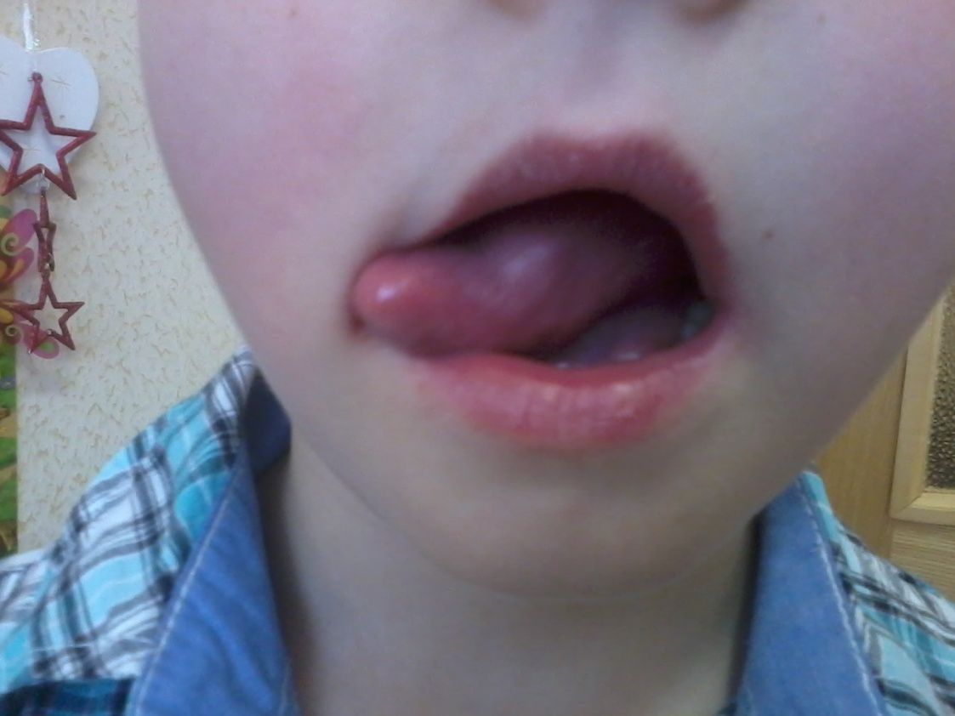
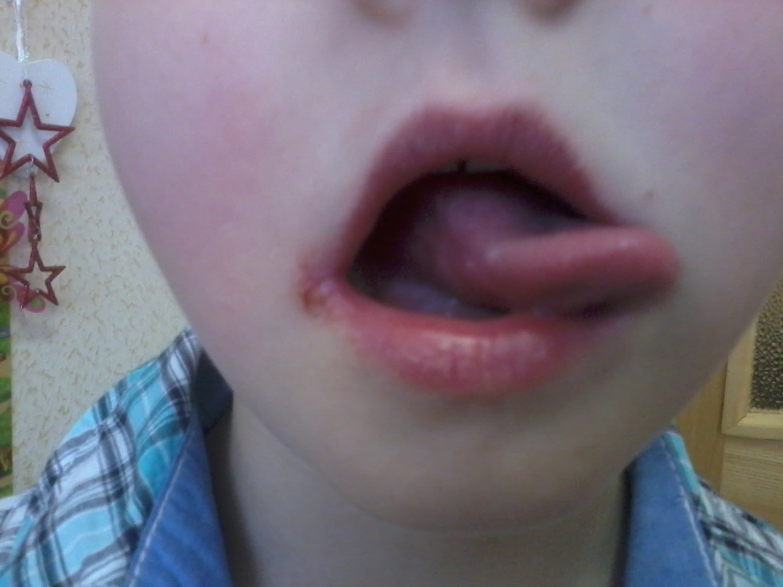
Упражнения “Часики”
Наш Веселый Язычок
Повернулся на бочок.
Смотрит влево, смотрит вправо...
А потом опять вперед,
Тут немного отдохнет.

Slide 6
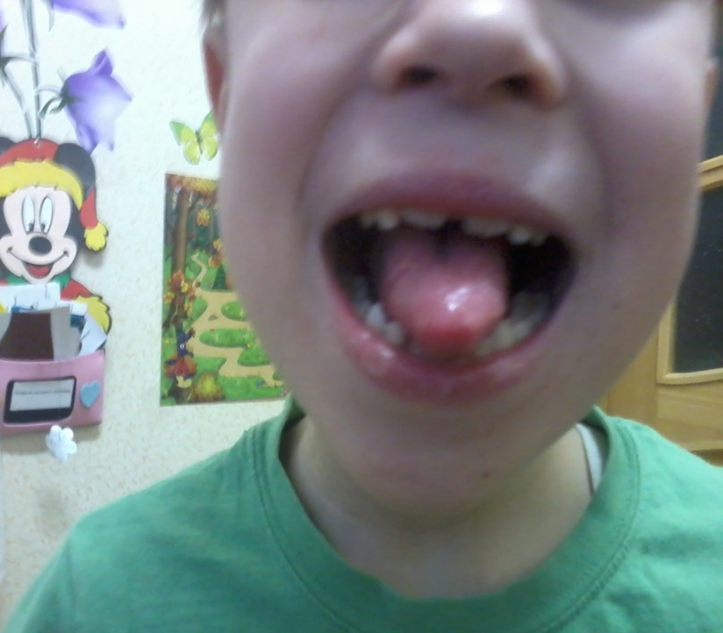
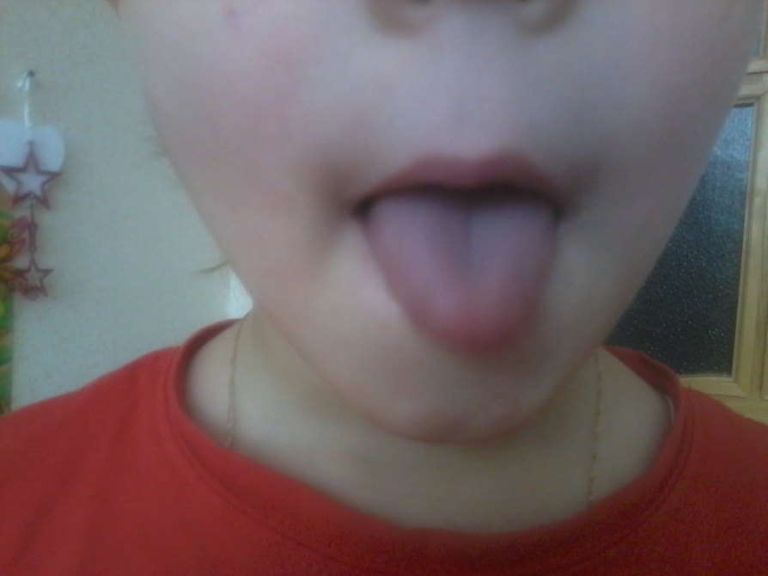
Упражнение “Улыбка”, “Жало”, “Стрелочка”.
Приоткрыл Язык окно,
А на улице тепло.
Язычок наш потянулся,
Широко нам улыбнулся,
А потом пошел гулять,
На крылечке загорать.

Slide 7
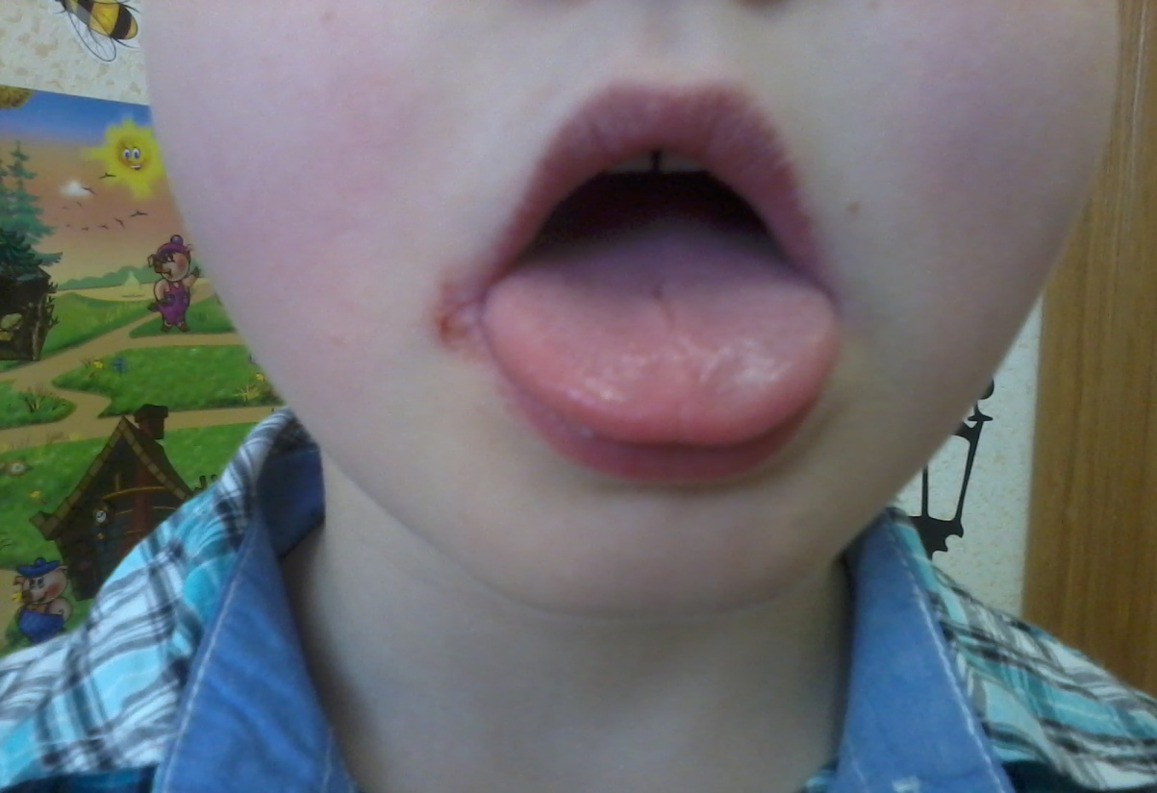
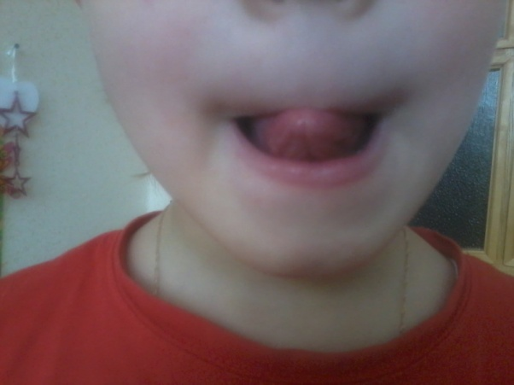
Упражнения “Лопаточка”, “Качели”.
На крылечке полежал,
На качели побежал.
Вверх взлетел он смело...
Но пора за дело.

Slide 8
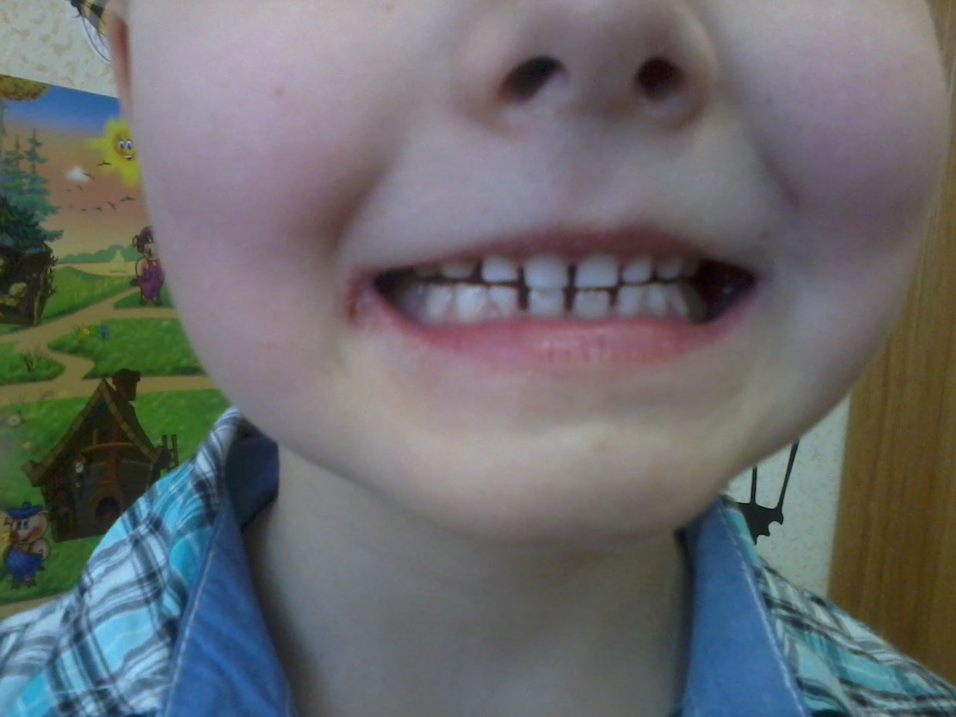
Упражнение "Заборчик".
Поспешил к себе во двор,
Чтобы починить забор.
Быстро взялся он за дело,
И работа закипела.

Slide 9
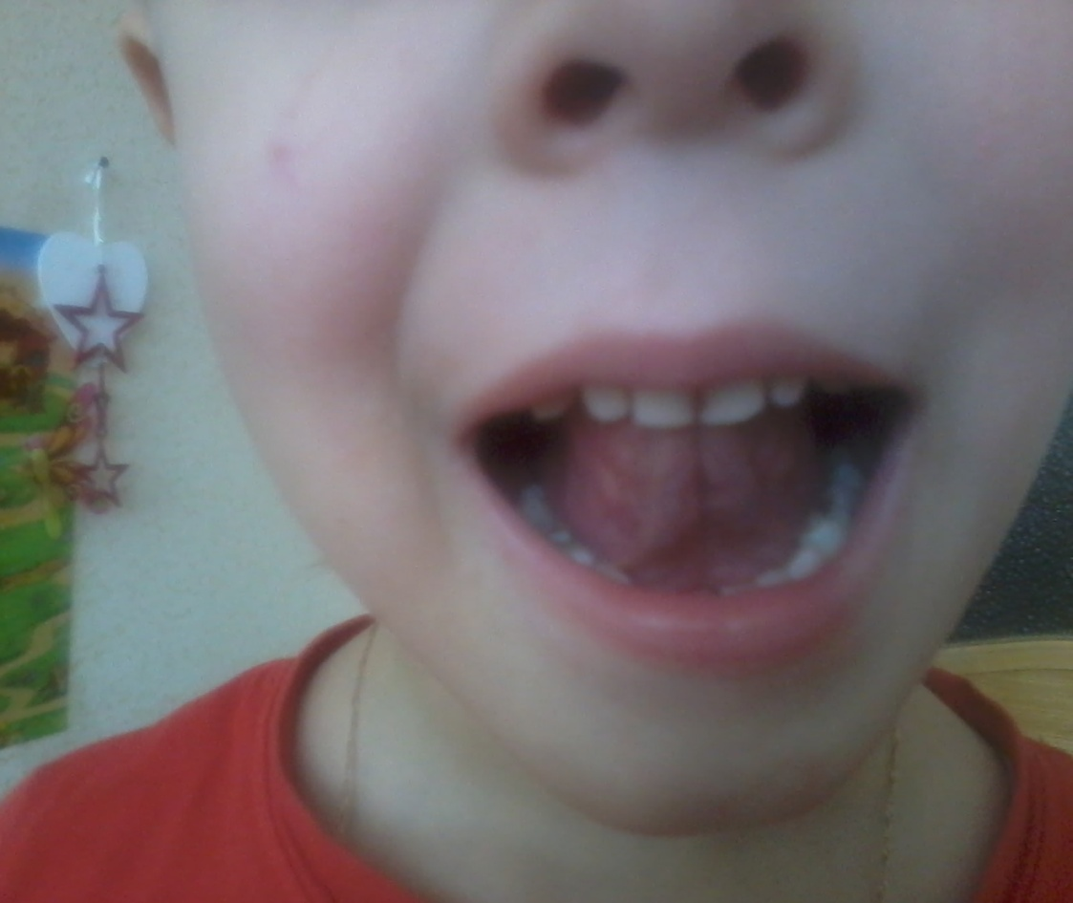
Упражнение “Молоточек”.
Гвозди, молоток и клещи —
Нужные плотнику вещи.
Молоток стучит "тук-тук!",
Язычку он лучший друг.
(Рот закрыт. Зубы обнажены.
Напряженным кончиком языка
постучать в зубы, многократно
повторяя "т-т-т".)

Slide 10
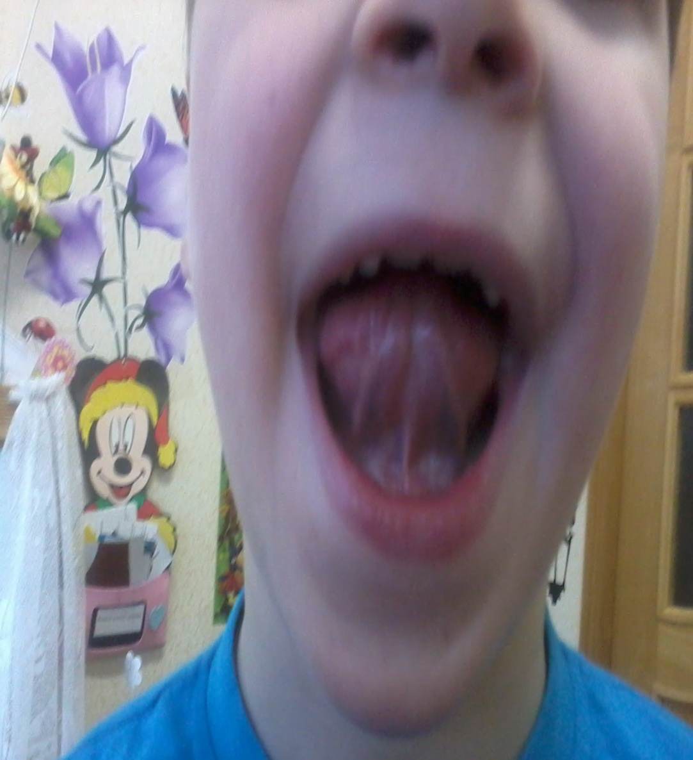
Упражнение “Маляр”.
Вот и банка с краской рядом.
Обновить заборчик надо.
Стала кисточка плясать,
Наш заборчик не узнать.

Slide 11
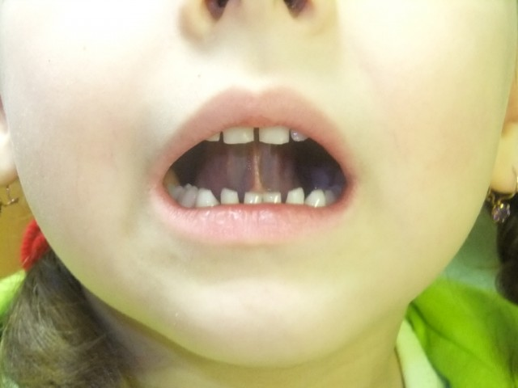
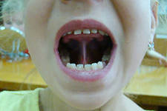
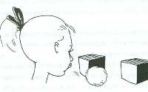
Упражнения “Лошадка”, “Гармошка”, “Футбол”.
Язычок наш кончил дело.
Отдыхать он может смело,
— Я с лошадкой погуляю,
На гармошке ей сыграю.
Погоняю я в футбол
И забью в ворота гол.
Очень сложная задача —
Загонять в ворота мячик.

Slide 12
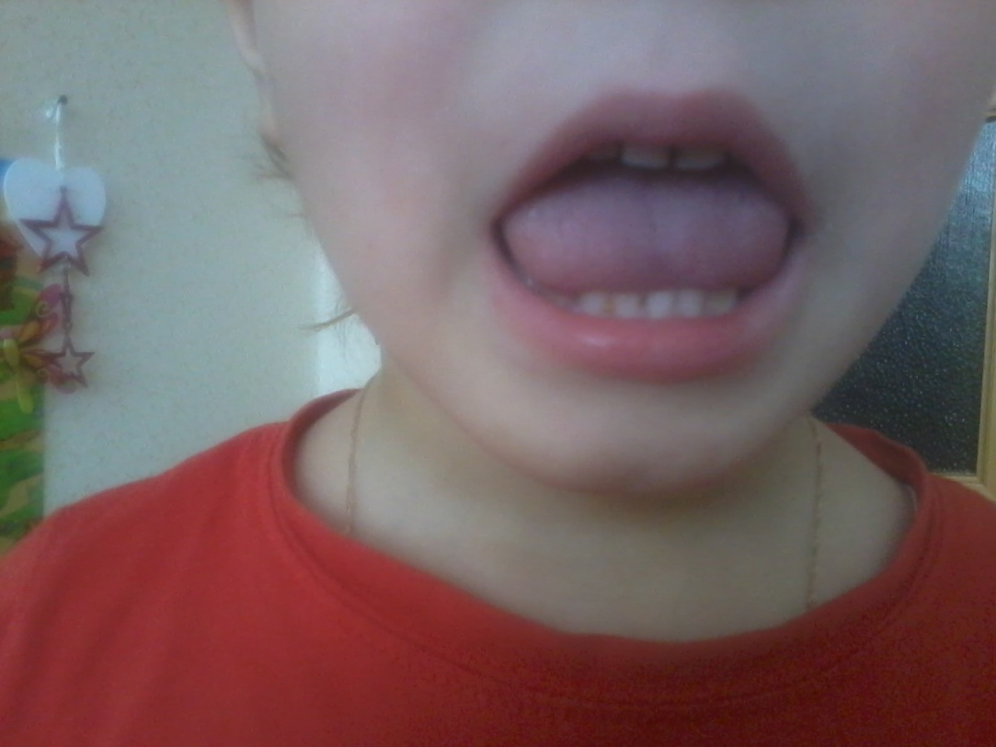
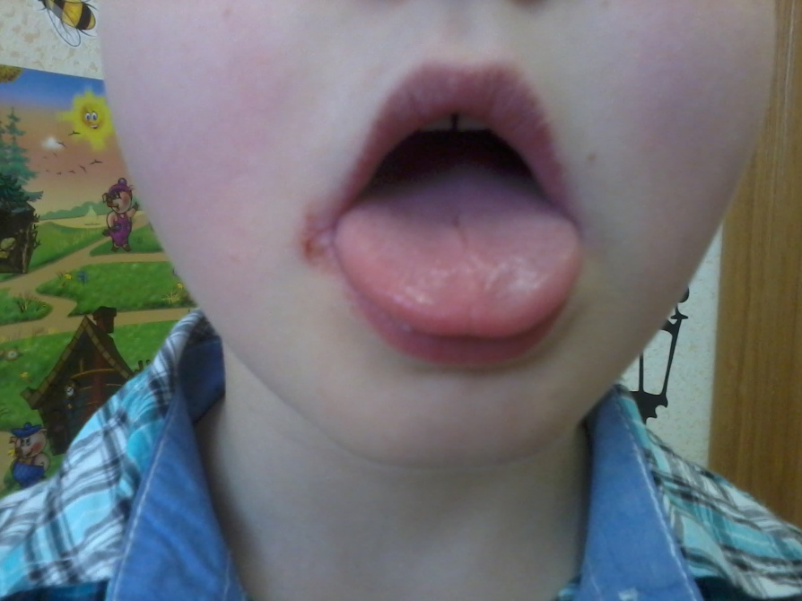
Упражнения “Горка”,“Лопаточка”.
Скрылось солнце за горой,
Язычок пошел домой.
Дверь он запер на замок.
Лег в кроватку и умолк.

Slide 13
Молодец!

Slide 14
Составила: Ольга Александровна Тихонова
учитель – логопед ГБДОУ детский сад №6 комбинированного вида Колпинского района Санкт – Петербурга

